Slide 1
神的儿子，福音的起头
（3）

Slide 2
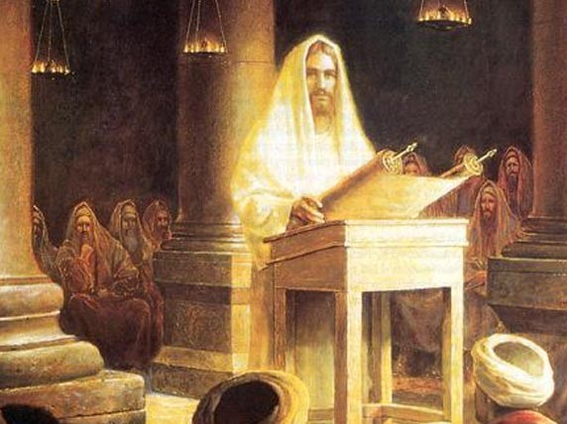
如何从福音的角度看福音书？
可1:21 到了迦百农，耶稣就在安息日进了会堂教训人。 1:22 众人很希奇他的教训；因为他教训他们，正象有权柄的人，不象文士。 1:23 在会堂里，有一个人被污鬼附着。他喊叫说： 1:24 拿撒勒人耶稣，我们与你有甚么相干？你来灭我们么？我知道你是谁，乃是神的圣者。 1:25 耶稣责备他说：不要作声！从这人身上出来罢。 1:26 污鬼叫那人抽了一阵疯，大声喊叫，就出来了。 1:27 众人都惊讶，以致彼此对问说：这是甚么事？是个新道理阿！他用权柄吩咐污鬼，连污鬼也听从了他。 1:28 耶稣的名声就传遍了加利利的四方。
约14:10 我在父里面，父在我里面，你不信么？我对你们所说的话，不是凭着自己说的，乃是住在我里面的父做他自己的事。
约6:63 叫人活着的乃是灵，肉体是无益的。我对你们所说的话就是灵，就是生命。
路10:19 我已经给你们权柄可以践踏蛇和蝎子，又胜过仇敌一切的能力，断没有甚么能害你们。 10:20 然而，不要因鬼服了你们就欢喜，要因你们的名记录在天上欢喜。

Slide 3
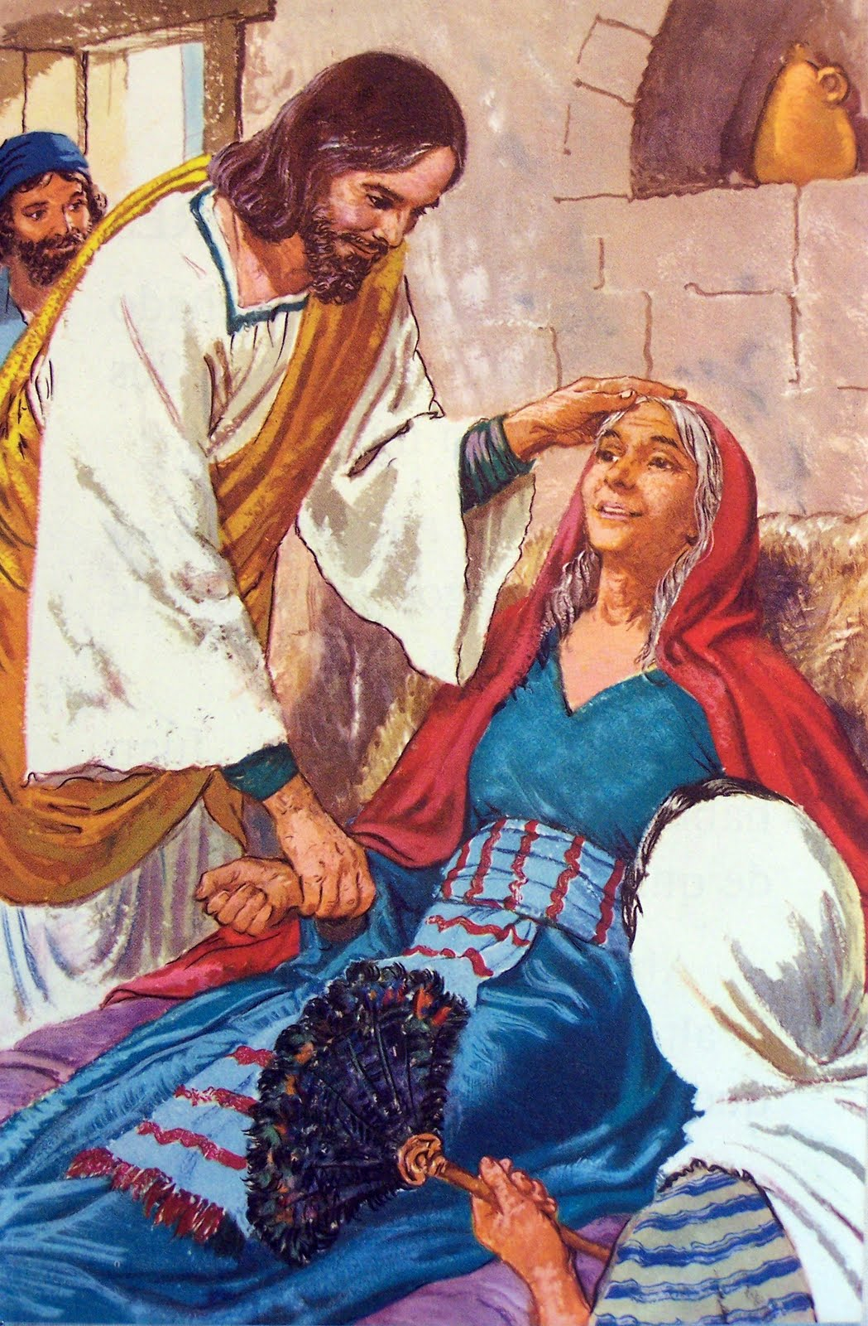
如何从福音的角度看福音书？
可1:29 他们一出会堂，就同着雅各、约翰，进了西门和安得烈的家。 1:30 西门的岳母正害热病躺着，就有人告诉耶稣。 1:31 耶稣进前拉着她的手，扶她起来，热就退了，她就服事他们。 1:32 天晚日落的时候，有人带着一切害病的，和被鬼附的，来到耶稣跟前。 1:33 合城的人都聚集在门前。 1:34 耶稣治好了许多害各样病的人，又赶出许多鬼，不许鬼说话，因为鬼认识他。
约5:19 耶稣对他们说：我实实在在的告诉你们，子凭着自己不能做甚么，唯有看见父所做的，子纔能做；父所做的事，子也照样做。
约5:26 因为父怎样在自己有生命，就赐给他儿子也照样在自己有生命， 5:27 并且因为他是人子，就赐给他行审判的权柄。

Slide 4
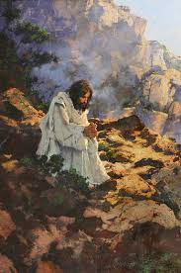
如何从福音的角度看福音书？
可1:35 次日早晨，天未亮的时候，耶稣起来，到旷野地方去，在那里祷告。 1:36 西门和同伴追了他去， 1:37 遇见了就对他说：众人都找你。 1:38 耶稣对他们说：我们可以往别处去，到邻近的乡村，我也好在那里传道，因为我是为这事出来的。1:39 于是在加利利全地，进了会堂，传道，赶鬼。

